Slide 1
第九章 重积分
第一节 二重积分的概念与性质
一、引例
二、二重积分的定义与可积性
三、二重积分计算
四、二重积分的性质

Slide 2



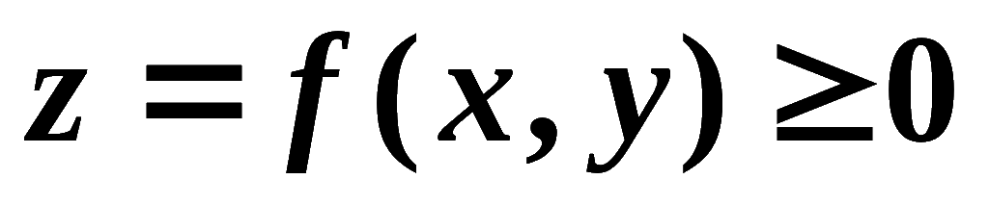
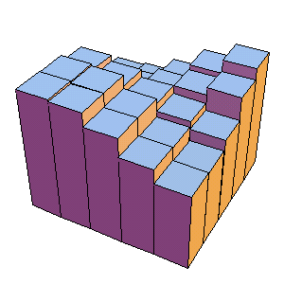
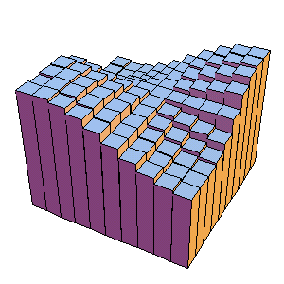
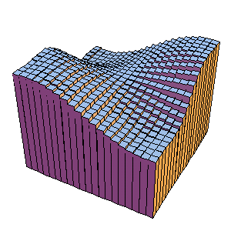
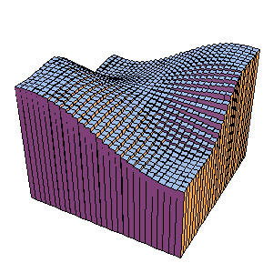
一、引例
1.曲顶柱体的体积
给定曲顶柱体:
底： xoy 面上的闭区域 D
顶: 连续曲面
侧面：以 D 的边界为准线 , 母线平行于 z 轴的柱面
求其体积.
解法: 类似定积分解决问题的思想:
“分割，近似求和， 取极限”

Slide 3




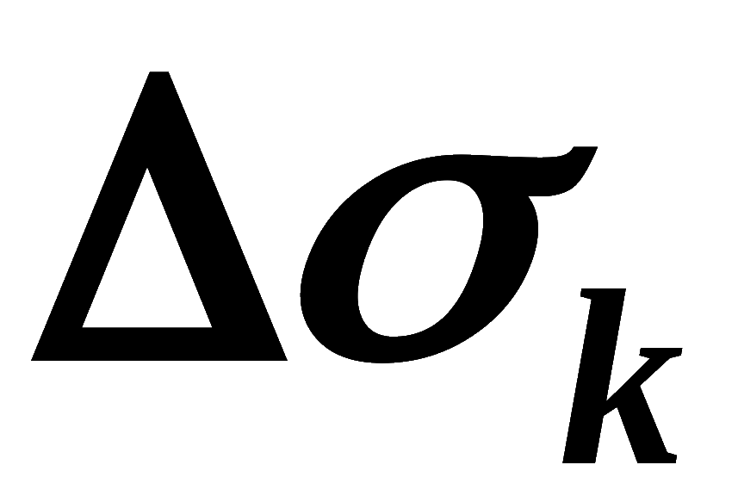
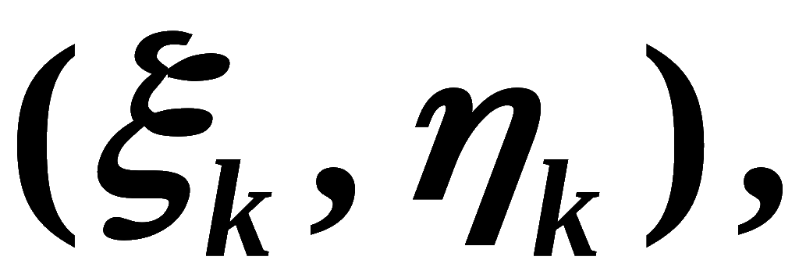
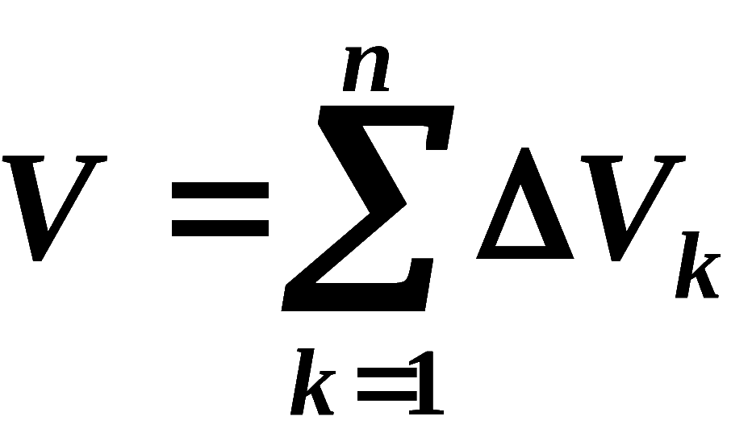
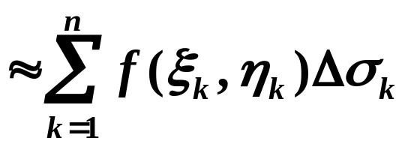
1)“分割”
用任意曲线网分D为 n 个区域
以它们为底把曲顶柱体分为 n 个
小曲顶柱体
2)“近似求和”
在每个
中任取一点
则
Notes:
第七章空间解析几何与向量代数 2

Slide 4
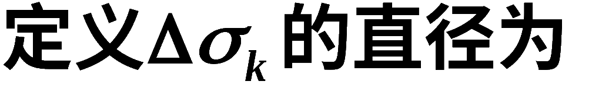
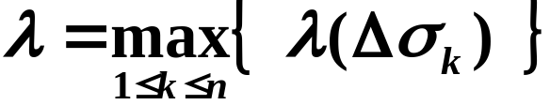
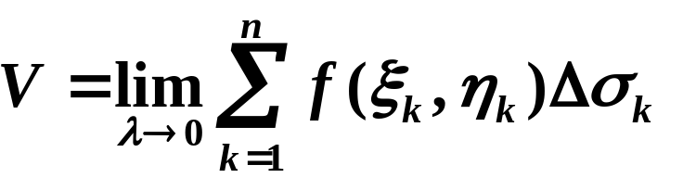
3)“取极限”
令

Slide 5
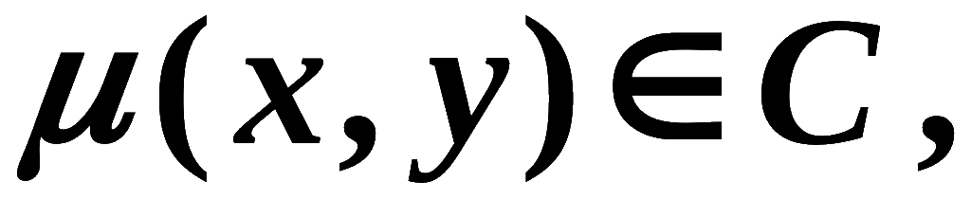
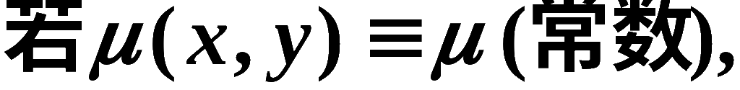


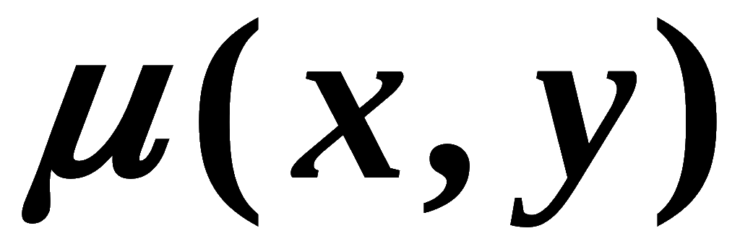



2. 平面薄片的质量
有一个平面薄片, 在 xoy 平面上占有区域 D ,
其面密
度为
计算该薄片的质量 M .
设D 的面积为σ ,
则
若
非常数 ,
仍可用
“分割，近似求和, 取极限”
解决.
1)“分割”
用任意曲线网分D 为 n 个小区域
相应把薄片也分为小区域 .

Slide 6
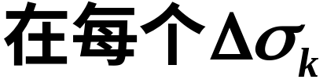

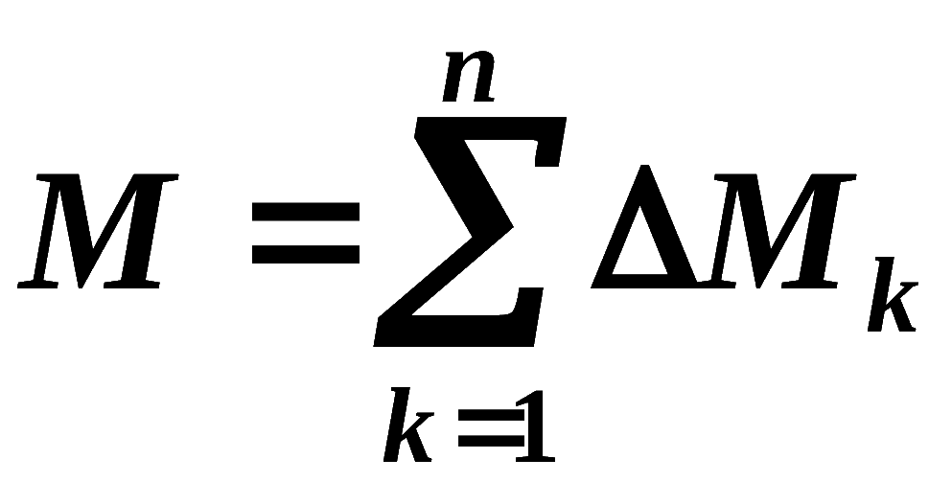
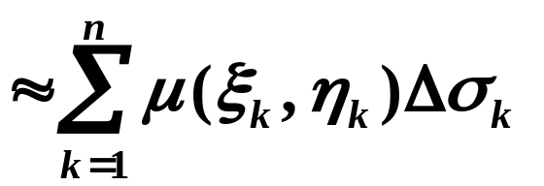

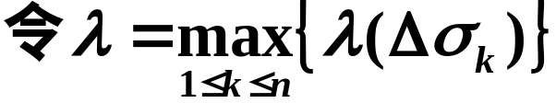


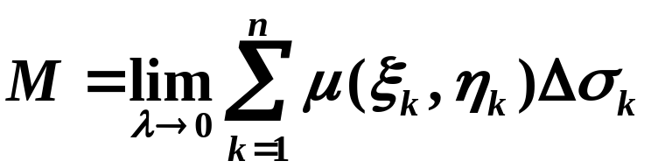
2)“近似求和”
中任取一点
则第 k 小块的质量
3)“取极限”

Slide 7
两个问题的共性：
(1) 解决问题的步骤相同
“分割，近似求和, 取极限”
(2) 所求量的结构式相同
曲顶柱体体积:
平面薄片的质量:

Slide 8

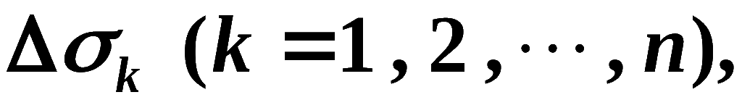
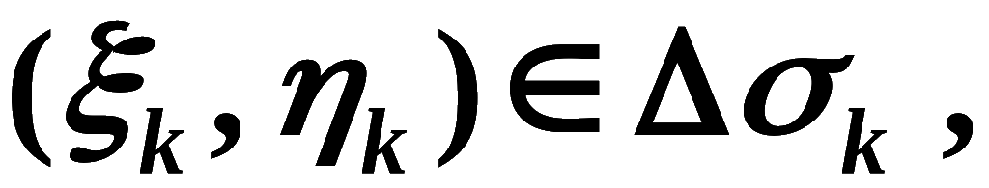
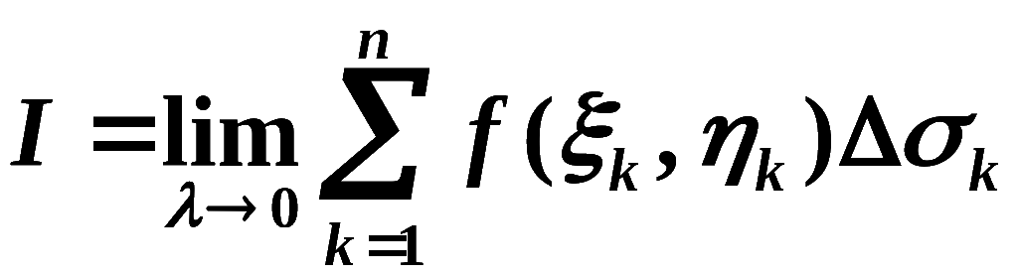
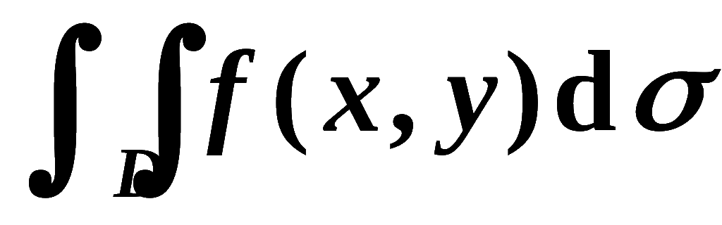




二、二重积分的定义及可积性
定义:
是定义在有界区域 D上的有界函数 ,
将区域 D 任意分成 n 个小区域
任取一点
若存在一个常数 I , 使
记作
可积 ,
在D上的二重积分.
积分和
积分表达式
积分域
被积函数
面积元素

Slide 9

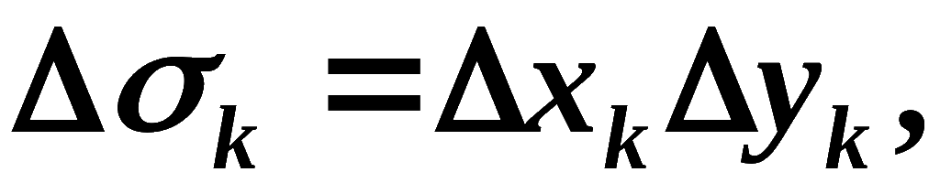
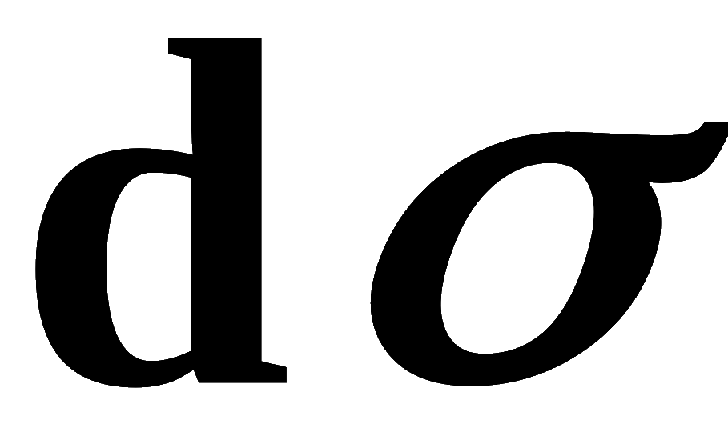

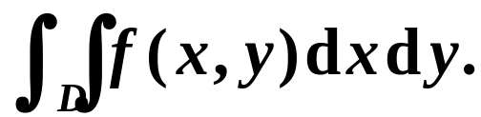
1.如果 在D上可积,
可用平行坐标轴的直线来划
分区域 D ,
这时
因此面积元素
也常
记作
二重积分记作

Slide 10
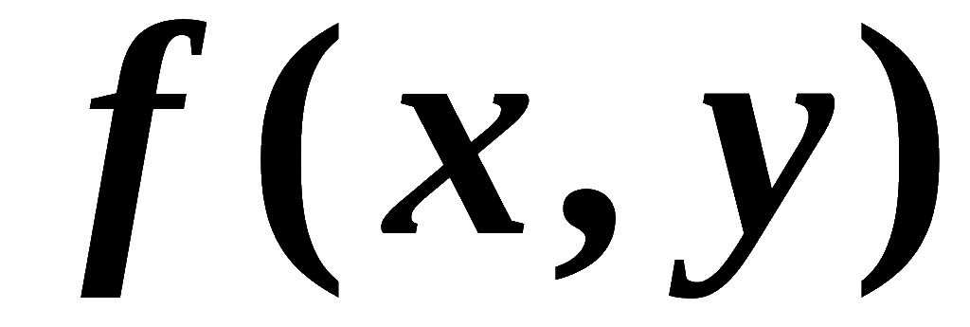

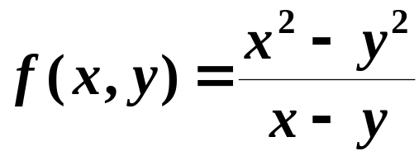



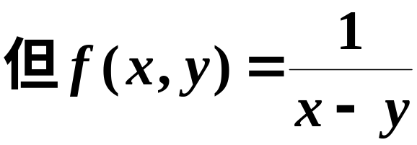

二重积分存在定理:
定理1.
若函数
在有界闭区域 D上连续,
则
在D上可积.
定理2.
若有界函数
在有界闭区域 D 上除去有
限个点或有限个光滑曲线外都连续 ,
积.
例如,
在D :
上二重积分存在 ;
在D 上
二重积分不存在 .

Slide 11
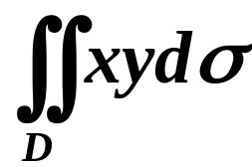


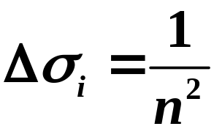



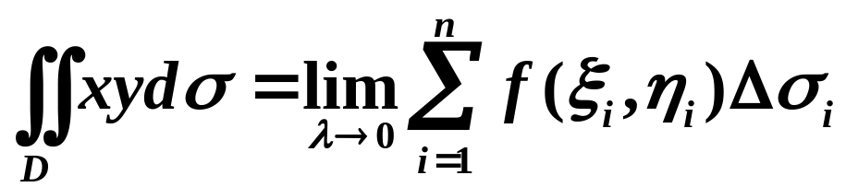
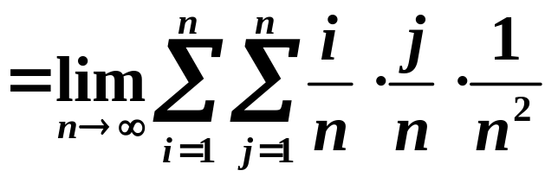
例1 用二重积分的定义求积分 ，其中积分区域D
为： 的正方形区域.
解：函数 在D上连续，故必可积.
将区域D等分成 个小正方形，则
取被积函数在小正方形右上顶点的值
作为积分和求值，则有

Slide 12
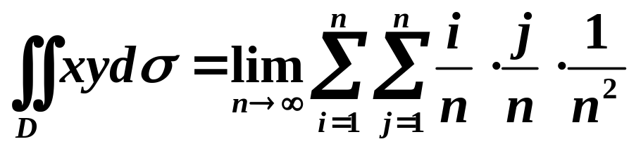
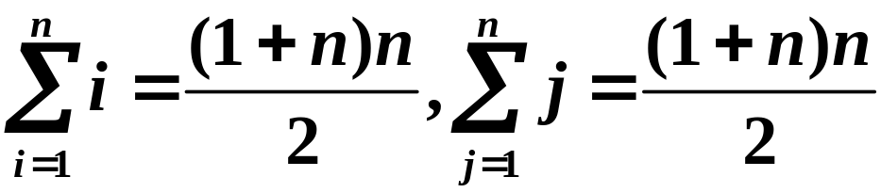
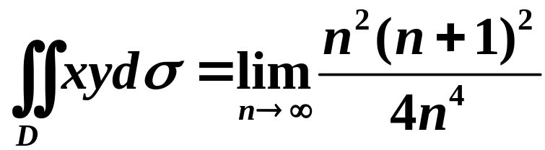
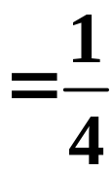
而
故

Slide 13
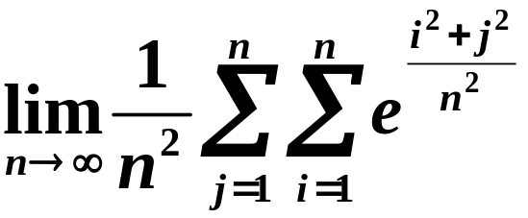
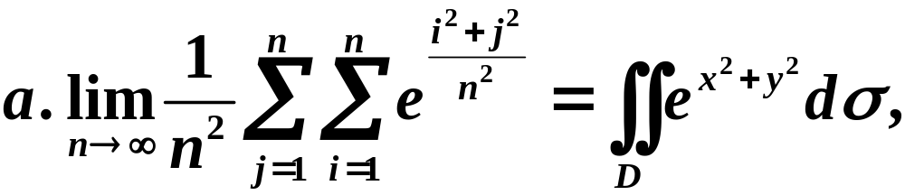
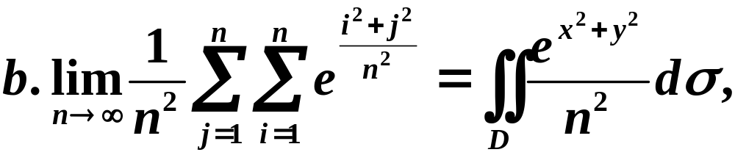
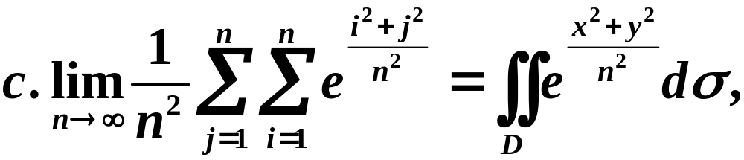
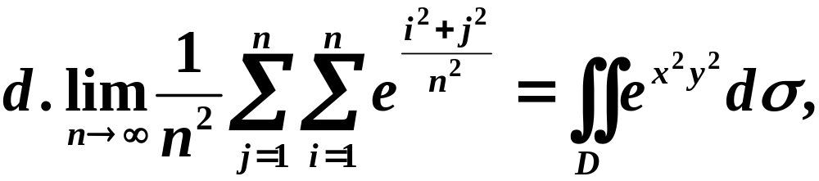

练习1：试用二重积分表示极限
其中D为
其中D为
其中D为
其中D为

Slide 14

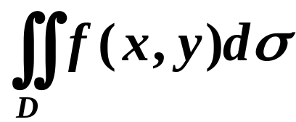


二重积分的几何意义
1）当 时，二重积分 表示曲顶
柱体的体积，
2）当 时，二重积分 表示曲顶
柱体体积的负值，
3）当 有正有负时，二重积分 表示
曲顶柱体的体积的代数和.

Slide 15

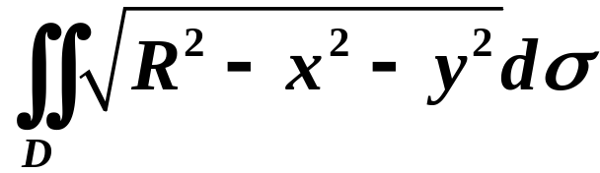
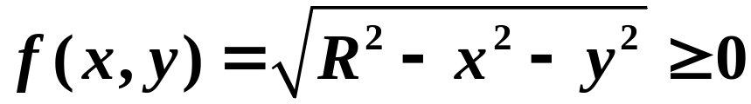
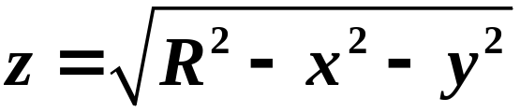
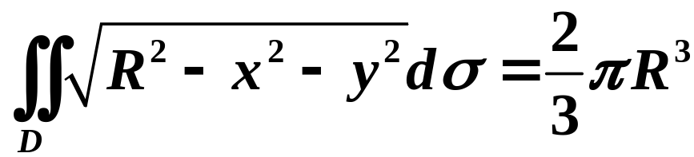
例2 设D为xoy平面上圆域： ，求二重积分
解：
故二重积分表示以
为曲顶的曲顶柱体体积，而
为上半球面，故该曲顶柱体就是上半
球体，所以

Slide 16
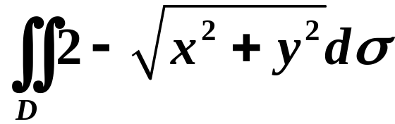

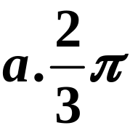



练习2：利用二重积分的几何意义求
其中

Slide 17








重积分的对称性
1）若
且积分区域D关于x轴对称，则
2）若
且积分区域D关于x轴对称，则

Slide 18






例3 利用二重积分的对称性求 ，
其中
解：积分区域D既关于x也关于y轴对称
而 关于x为奇函数， 关于y为奇函数，故

Slide 19






练习3：求二重积分 ，其中

Slide 20






三、二重积分的性质
（可乘性 ）
( k 为常数)
（加法法则 ）
（积分区域可加性 ）
σ 为D 的面积, 则

Slide 21







（单调性 ）
5. 若在D上
则
特别, 由于
（估值定理 ）
6. 设
D 的面积为σ ,
则有

Slide 22







7.(二重积分的中值定理)
在闭区域D上
连续,
σ 为D 的面积 ,
则至少存在一点
使
证: 由性质6 可知,
由连续函数介值定理, 至少有一点
，使
因此

Slide 23










例4. 比较下列积分的大小:
其中
解: 积分域 D 的边界为圆周
它与 x 轴交于点 (1,0) ,
而域 D 位
于直线的上方, 故在 D 上
从而

Slide 24





练习4. 比较下列积分的大小:
其中D为由x轴，y轴与直线 围成的三角形区域
无法判断

Slide 25











例5. 估计下列积分之值
解: D 的面积为
D
由于
积分性质5
即: 1.96 ≤ I ≤ 2

Slide 26






练习5 估计下列积分的值
其中

Slide 27



内容小结
1. 二重积分的定义
2.求二重积分方法
1）利用定义求二重积分
2）利用二重积分几何意义求二重积分
3）利用二重积分对称性求二重积分
3. 二重积分的性质
(与定积分性质相似)

Slide 28







思考与练习
1. 比较下列积分值的大小关系:
解:
被积函数相同, 且非负,
由它们的积分域范围可知

Slide 29









2. 设D 是第二象限的一个有界闭域 , 且 0 < y <1, 则
《高等数学A2》
的大小顺序为 ( )
提示: 因 0 < y <1, 故
故在D上有

Slide 30







3. 证明:
其中D 为
解: 利用题中 x , y 位置的对称性, 有
又 D 的面积为 1 ,
故结论成立 .

